Slide 1
Развитие выразительности речи детей старшего дошкольного возраста
Выразительность речи – это умение внятно,
убедительно и в то же время по возможности
сжато выражать свои мысли и чувства;
умение интонацией, выбором слов, построением предложений, подбором фактов, примеров действовать
на слушателя и читателя.
Н. С. Рождественский.

Slide 2
Интонация – это средство общения, которая дополняет и усиливает эмоционально-смысловое значение речи

Slide 3
Что же помогает эмоциональной выразительности?
Мимика (греч. — подражатель) — выразительные движения мышц лица, являющиеся одной из форм проявления тех или иных чувств, настроений человека, один из вспомогательных способов общения людей. Сопровождая речь, мимика способствует выразительности
Жест (от лат. gestus — движение тела) — некоторое действие или движение человеческого тела или его части, имеющее определённое значение или смысл, то есть являющееся знаком или символом.
Пантомимика- выразительные движения человеческого тела, служащие наряду с мимикой формой выражения внутренних переживаний

Slide 4
Бернард Шоу говорил: «Хотя письменное искусство и очень разнообразно грамматически, оно совершенно беспомощно, когда речь идет об интонации. Так, например, есть 50 способов сказать “да” и 500 способов сказать “нет”. В то время как написать эти слова можно только по разу».

Slide 5
Просодика – сложный комплекс элементов, включающий мелодику, ритм, интенсивность, темп, тембр и логическое ударение.
Мелодика речи – совокупность тональных средств, характерных для данного языка; модуляция высоты тона при произнесении фразы (понижение или повышение тона голоса).
Ритм речи – упорядоченность звукового, словесного и синтаксического состава речи, определенная ее смысловым заданием.
Темп речи (тесно связан с ритмом) – скорость протекания речи во времени, ее ускорение или замедление, обусловливающее степень ее артикуляторной и слуховой напряженности.
Пауза –перерыв в процессе речи.
Тембр голоса – специфическая, индивидуальная окраска голоса, качество звука.
Логическое ударение – интонационное средство; выделение
какого-либо слова в предложении членораздельно, длительно,
громко.

Slide 6
Логическое ударение
Воробьи клюют крошки.
Воробьи клюют крошки.
Воробьи клюют крошки.

Slide 7
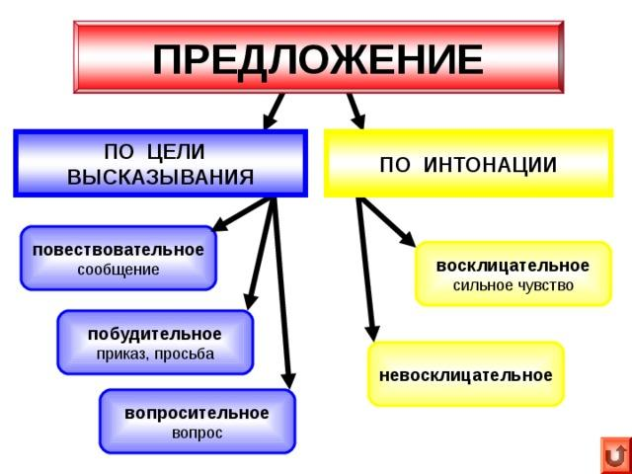

Slide 8
Дыхательная гимнастика
«Ныряльщики» вдох ртом, выдох носом
«Больной тяжело дышит» вдох ртом, выдох ртом.
«Кто лучше надует игрушку» вдох носом, выдох ртом.
«Доктор слушает больного» вдох носом, выдох носом.

Slide 9
1)Основной метод – это выразительная речь и чтение художественных
произведений самим педагогом.
2)Театрализованная деятельность. 3)физкультурные паузы. Координация речи с движением.
4)Речевые разминки, Произнесения
скороговорок, чистоговорок, приветствий, обращений, стихи-диалоги по ролям.
5)Использование музыкального сопровождения при чтении художественных произведений, при заучивании стихов.
6) Иллюстрация прочитанного, услышанного.
7)Игры в стихи и со стихами.
8) Дидактические игры и упражнения.
9) Подвижные речевые игры.
9) Посещение театра, конкурсов чтецов.
10) Прослушивание дисков со сказками и стихами, прочитанные профессиональными актерами.

Slide 10
Как свидетельствуют психологи,
«обучиться интонации нельзя… интонация речи в определенной жизненной ситуации приходит сама собой, и о ней не нужно ни думать, ни заботиться. Больше того, как только Вы постараетесь её сделать, это будет замечено как фальшь».
.

Slide 11
СПАСИБО ЗА ВНИМАНИЕ!

